Slide 1
Medische kennis
Benigne en maligne gezwellen (tumoren)

Slide 2
Gezwellen (ca)
Lichaam opgebouwd uit zeer veel cellen
Cellen passen zich aan aan de eisen van het lichaam
Soms van karakter veranderen, vanuit de celkern
Niet aanpassen maar zeer snel gaat delen: woekering van delende cellen
Exponentiële groei cellen bij maligniteit
Opeenhoping van abnormaal snel delende cellen= gezwel, tumor
Noorderpoort Medische Kennis

Slide 3
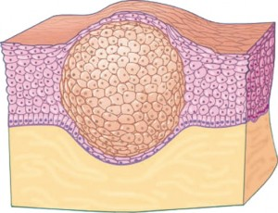
Benigne tumor
Cellen liggen netjes tegen elkaar aan
Noorderpoort Medische Kennis

Slide 4
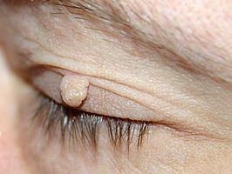
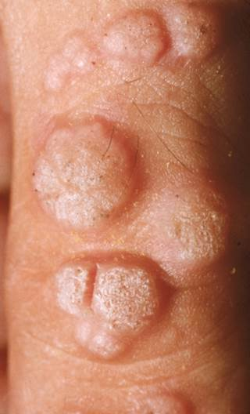
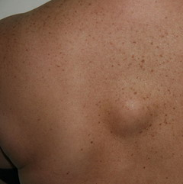
Fibroom (bindweefsel)
Lipoom
(vetweefsel)
Verruca vulgaris
Gewone wrat/
huidwratten
(opperhuid)
Noorderpoort Medische Kennis

Slide 5
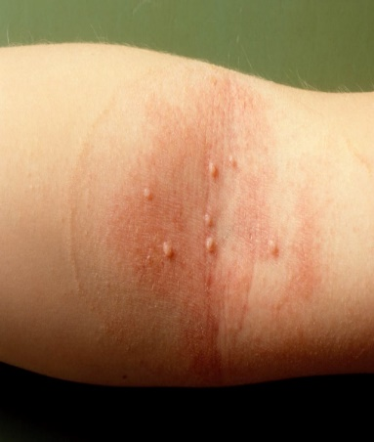
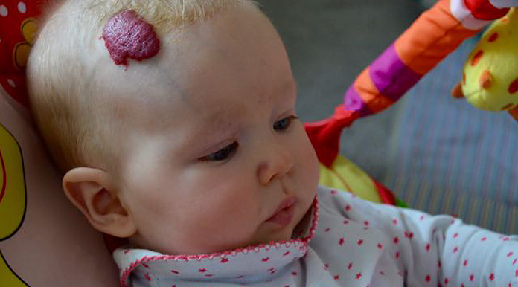
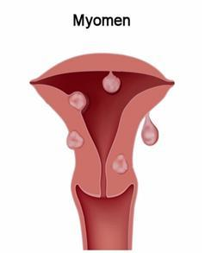
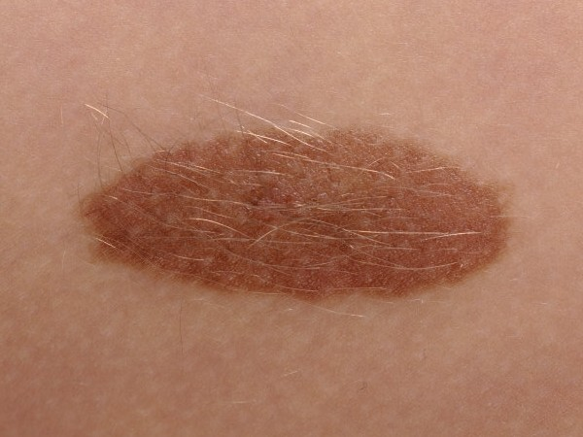
Mollusca contagiosa
(waterwratjes)
Myoom
(spierweefsel)
Hemangioom
(bloedvaten)
Naevus
(pigmentcellen in
de huid)
Noorderpoort Medische Kennis

Slide 6
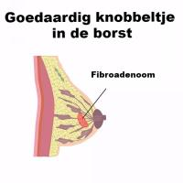
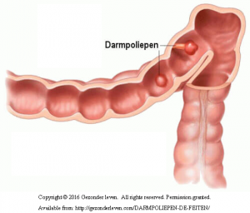
Fibroadenoom
(bindweefsel en klierweefsel)
Poliep
(slijmvlies)
Noorderpoort Medische Kennis

Slide 7
Beleid benigne tumoren
Geen ingreep: expectatief beleid, vaak wel advies om in de gaten te houden (denk aan alarmsignalen)
Wordt er wel een ingreep uitgevoerd, dan wordt het weefsel opgestuurd naar laboratorium: patholoog bekijkt dit onder de microscoop. Uitsluiten van maligniteit (kwaadaardigheid).
Uitslag wordt vaak PA genoemd (Patholoog Anatoom)
Noorderpoort Medische Kennis

Slide 8
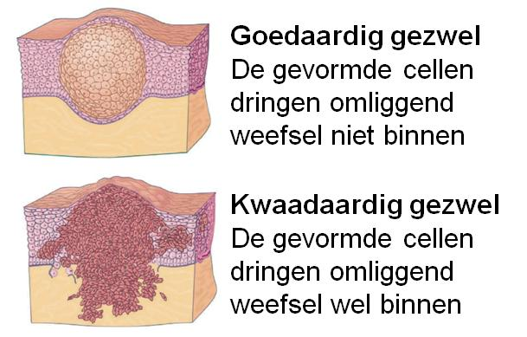
Maligne tumoren
Kenmerken:
Ongeremde en onbeheersbare celdeling
Binnendringen en vernietigen omringend weefsel
Uitzaaiingen
Celtype is anders dan celtype van de omgevingscellen
Oorzaken:
Combinatie van risicofactoren
UV-straling
Voeding / alcohol
Asbest /dioxinen
Roken
Noorderpoort Medische Kennis

Slide 9
Maligne celgroei in een weefsel noemen we carcinomen als tumoren voorkomen in het oppervlakteweefsel (epitheel)
Maligne celgroei in bindweefsel, bloedvatenstelsel of lymfeweefsel heten sarcomen.
Noorderpoort Medische Kennis

Slide 10
Metastasen: uitzaaiingen
(bijvoorbeeld als kankercellen door een lymfevat groeien en met de lymfe mee stromen)
Metastasen te verdelen in:
Lymfogene metastasen: via lymfevaten;
Hematogene metastasen: via bloedbaan.
Noorderpoort Medische Kennis

Slide 11
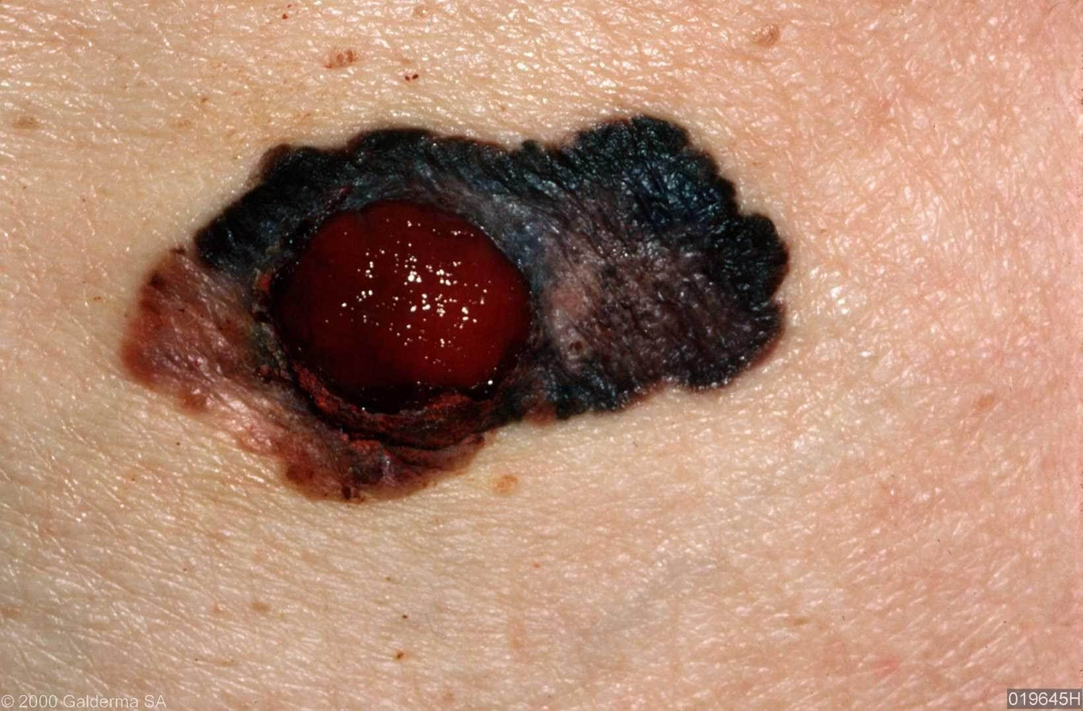
Verschil goed- en kwaadaardig
Melanoom
Noorderpoort Medische Kennis

Slide 12
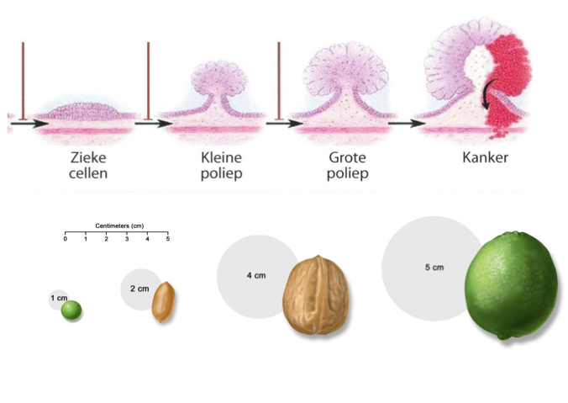
Voorbeeld van ontwikkeling ca
Bron: https://stopdarmkanker.files.wordpress.com/2011/03/bc9c5-schermafbeelding_2011-03-05_om_18-34-43.png?w=960

Slide 13
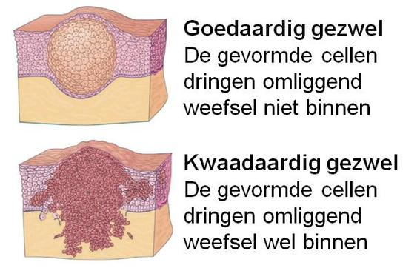
Bron: https://www.hebon.nl/bestanden/goed-en-kwaadaardig-gezwel_6.jpg

Slide 14
behandeling
Chirurgie (operatie, bijv. weghalen (ablatie) van een borst bij borstkanker)
Radiotherapie (bestraling)
Oncolytica (medicijnen tegen kanker, chemokuur)
Onco = kanker, oncologie = kankerleer
Doel
Curatief (cure > behandelbaar)
Palliatief (zorg gericht op verlichten van klachten bij levensbedreigende ziekte)
Noorderpoort Medische Kennis

Slide 15
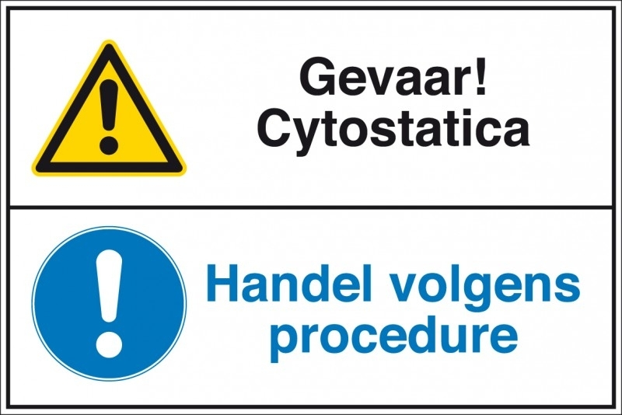
Oncolytica
Cytostatica
Remmen de celdeling;
Voornamelijk intraveneus;
Vaak opname noodzakelijk.
Behandeling gaat in tussenpozen (intermitterende behandeling).
Totale behandeling van cytostatica = chemokuur
Noorderpoort Medische Kennis

Slide 16
vervolg oncolytica
Hormonen
Cytostatica
Misselijk, pijn, stemming, eetlust, conditie
Geslachtshormonen of antihormonen
Bij hormoonafhankelijke tumoren
Immunomodulantia /-stimulantia
Stimuleren van de afweer
Angiogeneseremmers (tegengaan aanmaak nieuwe bloedvaten)
Monoklonale stoffen (antistoffen tegen tumorcellen)
Noorderpoort Medische Kennis

Slide 17
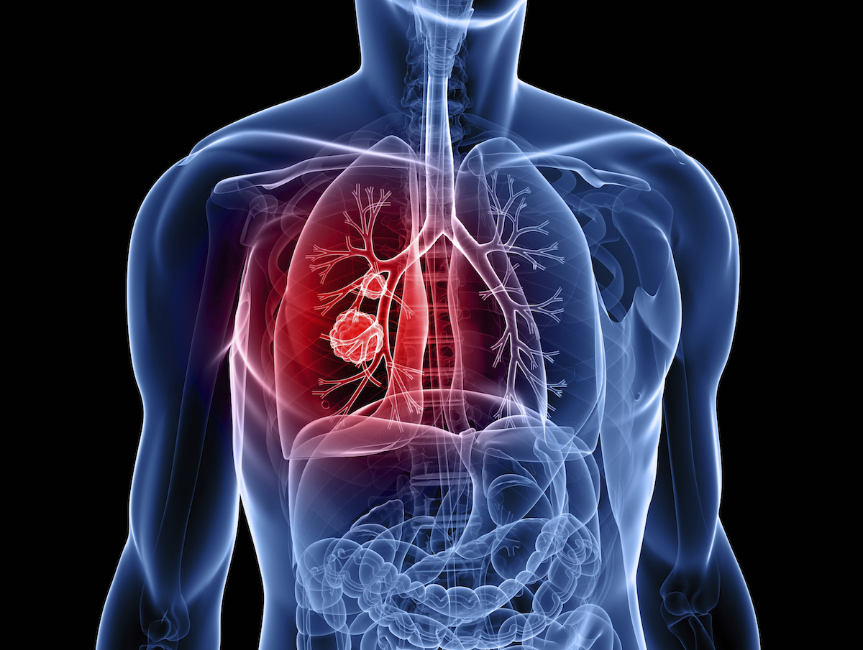
Longkanker
(epitheelweefsel)
Bron: http://deelbewust.com/wp-content/uploads/2015/10/longkanker.jpg
Noorderpoort Medische Kennis

Slide 18
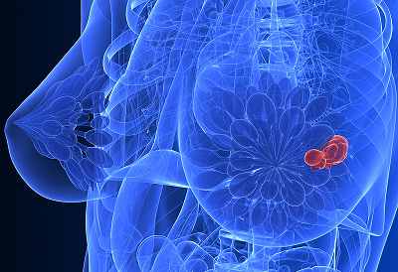
Mammacarcinoom
(klierweefsel)
Noorderpoort Medische Kennis
Bron: http://www.surgeryassistant.nl/images2/157.png

Slide 19
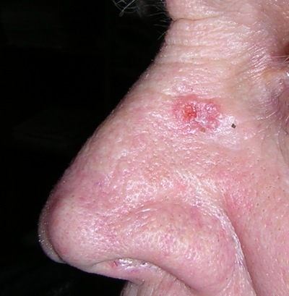
Basalioom
(epitheelcellen in de huid)
Noorderpoort Medische Kennis
Bron: http://www.medical-enc.com/pictures/oncology/basalioma.jpg

Slide 20
Waarschuwingssignalen
Noorderpoort Medische Kennis

Slide 21
Blijvende heesheid of hoest;
Slikklachten;
Nieuwe of veranderende moedervlekken;
Een schilferend plekje of een knobbeltje op uw huid;
Een verdikking of knobbel(tje) ergens in uw lichaam;
Ongewoon vaginaal bloedverlies of abnormale afscheiding;
Blijvende verandering in de stoelgang zonder duidelijke aanleiding;
Urinewegproblemen of veranderingen bij het plassen;
Gewichtsverlies zonder aanleiding.
Noorderpoort Medische Kennis

